Slide 1
Θεωρία πληροφορίας και στοιχεία κωδίκων: Ενότητα 3
Ν. Καλουπτσίδης
Εαρινό εξάμηνο 2016

Slide 2
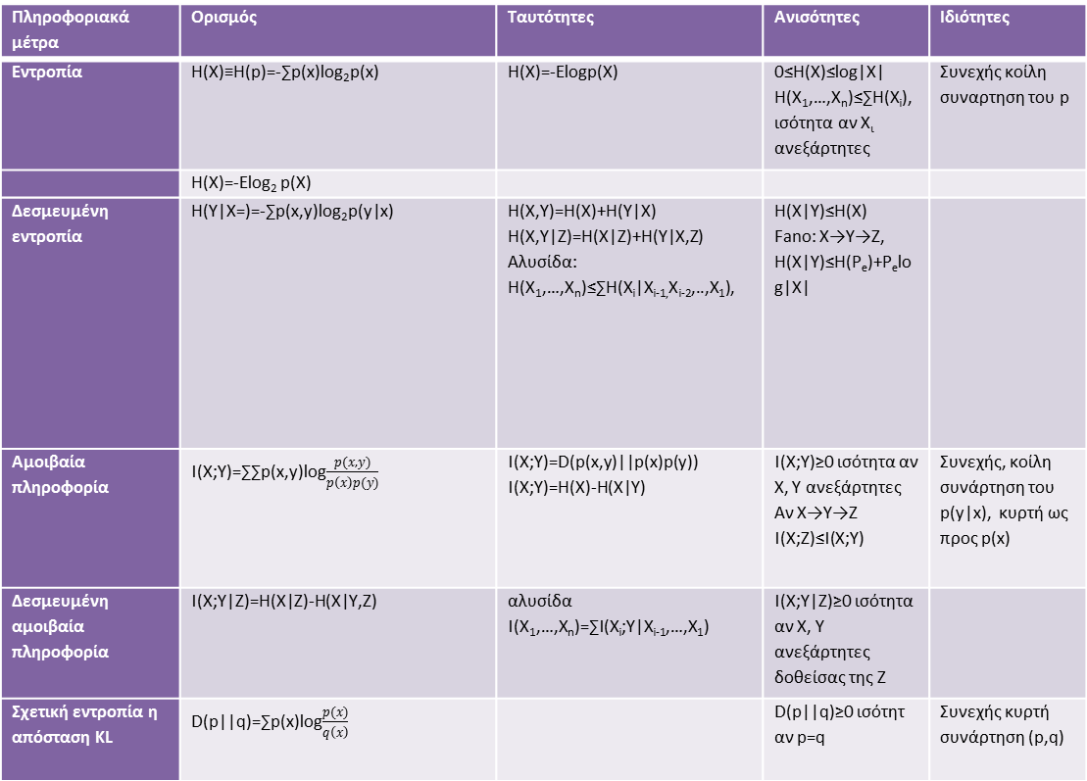
Σύνοψη
Πληροφοριακά μέτρα | Ορισμός | Ταυτότητες | Ανισότητες | Ιδιότητες
Εντροπία | Η(Χ)≡Η(p)=-∑p(x)log₂p(x) | H(X)=-Elogp(X) | 0≤H(X)≤log|X| H(X₁,…,X_{n})≤∑H(X_{i}), ισότητα αν Χ_{ι} ανεξάρτητες | Συνεχής κοίλη συναρτηση του p
 | H(X)=-Elog₂ p(X)
Δεσμευμένη εντροπία | Η(Υ|Χ=)=-∑p(x,y)log₂p(y|x) | H(X,Y)=H(X)+H(Y|X) H(X,Y|Z)=H(X|Z)+H(Y|X,Z) Αλυσίδα: H(X₁,…,X_{n})≤∑H(X_{i}|X_{i-1,}X_{i-2},..,X₁), | Η(Χ|Υ)≤Η(Χ) Fano: X→Y→Z, H(X|Y)≤H(P_{e})+P_{e}log|X|
Αμοιβαία πληροφορία | Ι(Χ;Y)=∑∑p(x,y)log$\frac{p(x,y)}{p\left(x\right)p(y)}$ | I(X;Y)=D(p(x,y)||p(x)p(y)) I(X;Y)=H(X)-H(X|Y) | I(X;Y)≥0 ισότητα αν Χ, Υ ανεξάρτητες Αν X→Y→Z Ι(Χ;Z)≤I(X;Y) | Συνεχής, κοίλη συνάρτηση του p(y|x), κυρτή ως προς p(x)
Δεσμευμένη αμοιβαία πληροφορία | Ι(X;Y|Z)=H(X|Z)-H(X|Y,Z) | αλυσίδα I(X₁,…,X_{n})=∑I(X_{i};Y|X_{i-1},…,X₁) | I(X;Y|Z)≥0 ισότητα αν Χ, Υ ανεξάρτητες δοθείσας της Ζ
Σχετική εντροπία η απόσταση KL | D(p||q)=∑p(x)log$\frac{p(x)}{q\left(x\right)}$ |  | D(p||q)≥0 ισότητ αν p=q | Συνεχής κυρτή συνάρτηση (p,q)

Slide 3
Ενότητα 2
Ρυθμός εντροπίας
Τυπικότητα και ασυμπτωτική ισοδιαμέριση
Συμπίεση με ή χωρίς απώλειες
Κώδικες σταθερού και μεταβλητού μήκους

Slide 4
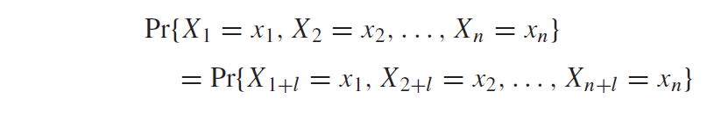

Ρυθμός εντροπίας στάσιμων πηγών
Ορισμός: Στάσιμη διαδικασία:
Αν για κάθε n και l και x1, x2, . . . , xn ∈ X.
Ορισμός: Ρυθμός εντροπίας στάσιμης στοχαστικής διαδικασίας {Xi}:

Slide 5
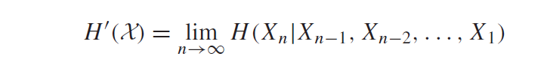

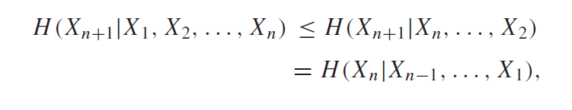
Ρυθμός εντροπίας στάσιμων πηγών
Ορίζουμε επίσης
Τα όρια είναι καλά ορισμένα και ίσα
Πράγματι

Slide 6
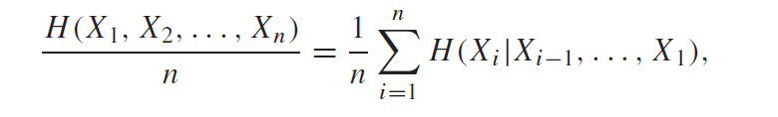
Ρυθμός εντροπίας στάσιμων πηγών
Αρα η ακολουθία H(Xn|Xn−1, . . . ,X1)είναι φθίνουσα και το όριο της υπάρχει
Επιπλέον αν μια ακολουθία συγκλίνει, τότε η ακολουθία των μέσων όρων της συγκλίνει στο ίδιο όριο. Απο τον κανόνα αλυσίδας

Slide 7
Ρυθμός εντροπίας αλυσίδων Markov
Χρονικά αναλλοίωτη αλυσίδα Markov: η p(xn+1|xn) δεν εξαρτάται απο το n;
Η αλυσίδα Markov χαρακτηρίζεται απο τον παραπάνω πίνακα P (πίνακας μετάβασης) και την κατανομή της αρχικής κατάστασης p(x_0).

Slide 8
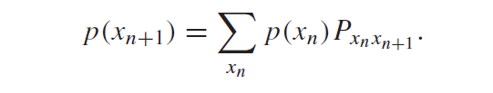
Εστω p(xn), η πιθανότητα του διανύσματος κατάστασης τη στιγμή n: p(xn=i), i=1,2, …, |X|.
p(xn) διάνυσμα γραμμή.
Τότε τη στιγμή n + 1: (πολλαπλασιαστικός νόμος των πιθανοτήτων)
p(x_{n+1})=p(x_n)P

Slide 9
Ρυθμός εντροπίας αλυσίδων Markov
Στάσιμη κατανομή : δεν αλλάζει στο χρόνο p(xn)=p, για κάθε n.
Aν η αρχική κατάσταση ακολουθεί στάσιμη κατανομή, η χρονικά αναλλοίωτη αλυσίδα Markov είναι στάσιμη διαδικασία.
Κάθε στάσιμη κατανομή είναι αριστερό ιδιοδιάνυσμα της ιδιοτιμής 1 του πίνακα μετάβασης.

Slide 10
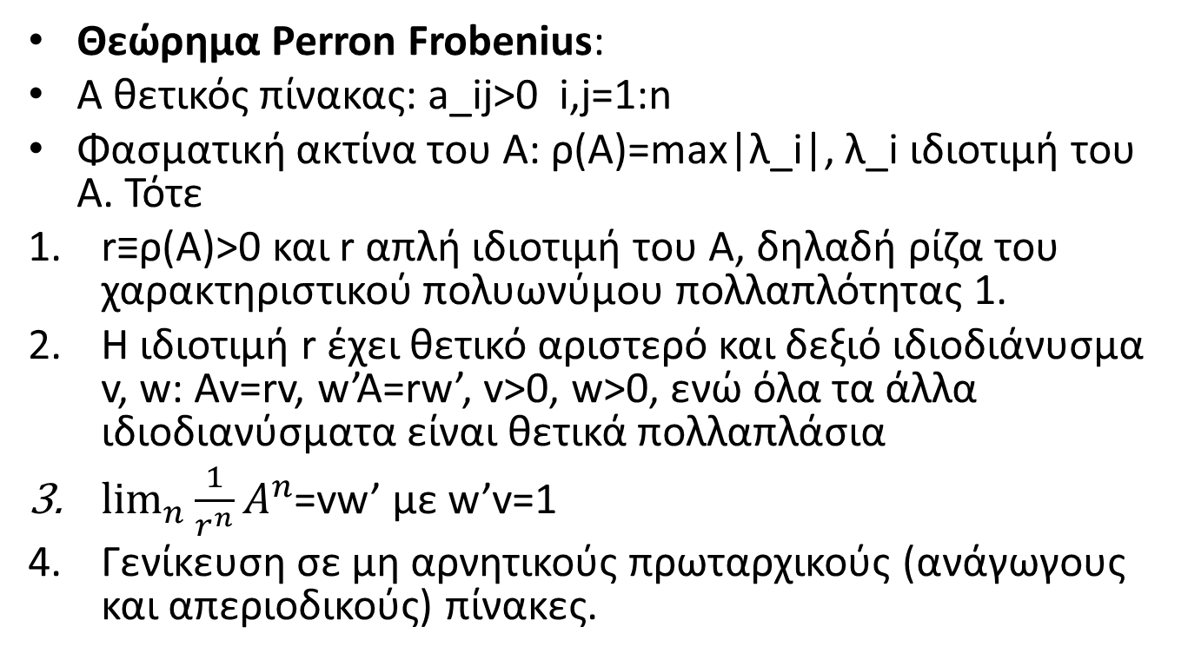
Ρυθμός εντροπίας αλυσίδων Markov
Θεώρημα Perron Frobenius:
A θετικός πίνακας: a_ij>0 i,j=1:n
Φασματική ακτίνα του Α: ρ(Α)=max|λ_i|, λ_i ιδιοτιμή του Α. Τότε
r≡ρ(Α)>0 και r απλή ιδιοτιμή του Α, δηλαδή ρίζα του χαρακτηριστικού πολυωνύμου πολλαπλότητας 1.
Η ιδιοτιμή r έχει θετικό αριστερό και δεξιό ιδιοδιάνυσμα v, w: Av=rv, w’A=rw’, v>0, w>0, ενώ όλα τα άλλα ιδιοδιανύσματα είναι θετικά πολλαπλάσια
$\lim_{n}{\frac{1}{r^{n}}A^{n}}$=vw’ με w’v=1
Γενίκευση σε μη αρνητικούς πρωταρχικούς (ανάγωγους και απεριοδικούς) πίνακες.

Slide 11
Ρυθμός εντροπίας αλυσίδων Markov
Ο πίνακας μετάβασης έχει μη αρνητικά στοιχεία και κάθε γραμμή αθροίζει στη μονάδα: εχει ιδιοτιμή το 1 και ιδιοδιάνυσμα το ones(1,n).
Ολές οι ιδιοτιμές (πραγματικές και μιγαδικές) έχουν μέτρο μικρότερο ή ίσο της μονάδας (είναι μέσα στο μοναδιαίο κύκλο), ρ(P)=1.
Αν ο πίνακας μετάβασης P είναι θετικός, τότε υπάρχει μία μόνο στάσιμη κατανομή η οποία προκύπτει ως όριο κάθε αρχικής κατανομής

Slide 12
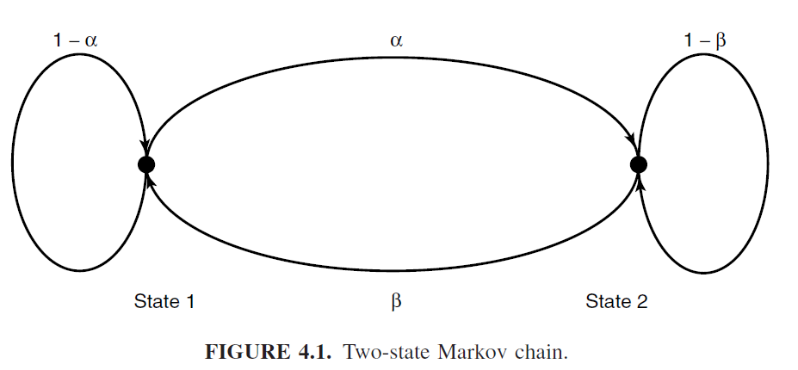
Ρυθμός εντροπίας αλυσίδων Markov: παράδειγμα

Slide 13
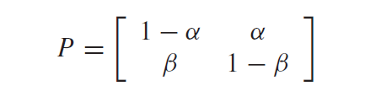


Ρυθμός εντροπίας αλυσίδων Markov
Πινακας μετάβασης
Στάσιμη κατανομή: ιδιοδιάνυσμα της μονάδας τέτοιο ωστε μ1 + μ2 = 1

Slide 14
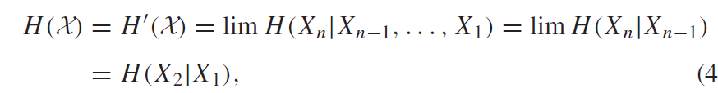

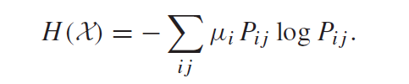
Ρυθμός εντροπίας αλυσίδων Markov
Με βάση τη στάσιμη κατανομή
Ετσι

Slide 15
Εξομείωση κρυφών αλυσίδων Markov
[y, x]=hmmgenerate(len,trans,emis);
len: μήκος των ακολουθιών x, y.
trans(i,j): πιθανότητα μετάβασης στη κατάσταση j απο τη I
emis(k,l): πιθανότητα να προκύψει η έξοδος l, αν η κατάσταση είναι k.
hmmgenerate(...,'Symbols',SYMBOLS)
hmmgenerate(...,'Statenames',STATENAMES)
Καθορίζουν τα αλφάβητα των καταστάσεων και εξόδων

Slide 16
Εξομείωση κρυφών αλυσίδων Markov
Παράδειγμα
trans = [0.95,0.05; 0.10,0.90];
emis=eye(2);
[y, x] = hmmgenerate(10000,trans,emis);
[y1,x1] = hmmgenerate(10000,trans,emis,... 'Statenames',{'fair';'loaded'})
[V,D,W]=eig(trans) % ιδιοτιμές, ιδιοδιανύσματα
W(:,1)/sum(W(:,1)); % στάσιμη κατανομή
[counts,bin]=hist(x);
counts/10000 % πολυ κοντά στο
Ιδιοδιάνυσμα W(:,1)

Slide 17
Εξομείωση κρυφών αλυσίδων Markov
Αυθαίρετη αρχικοποίηση
q=rand(1,2);
q=q/sum(q);
p100=q*trans^(500)
Επιβεβαιώνεται η σύγκλιση στη στάσιμη κατανομή

Slide 18
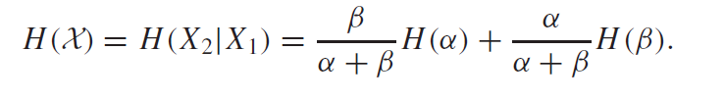
Ρυθμός εντροπίας αλυσίδων Markov
Παράδειγμα: Αλυσίδα με δύο καταστάσεις
Αν η αρχική κατανομή δεν είναι στάσιμη, τότε και πάλι ο ρυθμός εντροπίας, ως όριο δίνεται απο το παραπάνω τύπο.

Slide 19
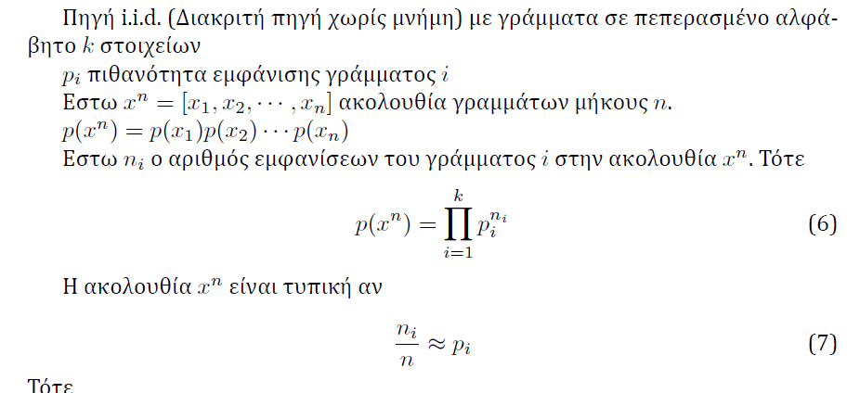
Τυπικότητα και εντροπία

Slide 20
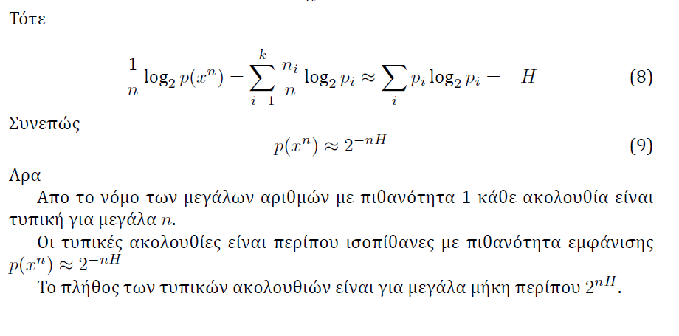
Τυπικότητα και εντροπία

Slide 21


Τυπικότητα και εντροπία
Από τον (ασθενή) νόμο των μεγάλων αριθμών της θεωρίας πιθανοτήτων στην ιδιότητα της ασυμπτωτικής ισοδιαμέρισης:
Νόμος των μεγάλων αριθμών:Αν X1,X2, . . . , i.i.d. ∼ p(x),
→X για μεγάλα n
Ιδιότητα της ασυμπτωτικής ισοδιαμέρισης

Slide 22
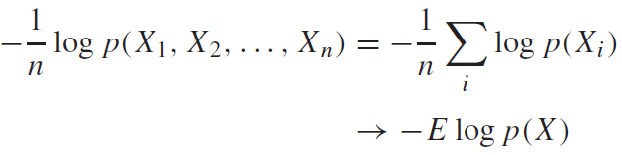
Τυπικότητα και εντροπία
Πράγματι:
Συναρτήσεις ανεξάρτητων τυχαίων μεταβλητών είναι επίσης ανεξάρτητες, αρα αφού Xi ανεξάρτητες, οι τυχαίες μεταβλητές logp(Xi) είναι επίσης ανεξάρτητες. Απο το νόμο των μεγάλων αριθμών
Το όριο είναι Η(Χ)

Slide 23


Τυπικότητα και εντροπία
Τυπικό σύνολο Τ^Ν: αποτελείται από όλες τις ακολουθίες μήκους N και τιμές στο αλφάβητο Χ των οποίων οι πιθανότητες εμφάνισης είναι κοντά
Το τυπικό σύνολο αποτελείται απο περίπου
ισοπίθανες ακολουθίες με πιθανότητα εμφανίσης
Σπουδαιότητα του τυπικού συνόλου: μπορεί να μετρηθεί, και κάθε στοιχείο του μπορεί να περιγραφεί με NH(X) bits

Slide 24


Τυπικότητα ασυμπτωτική ισοδιαμέριση και ρυθμός εντροπίας
Η ιδιότητα της ασυμπτωτικής ισοδιαμέρισης και η ύπαρξη τυπικού συνολου ισχύουν για πηγές πολύ γενικότερες απο τις διακριτές πηγές χωρίς μνήμη όπου η εντροπία του αλφαβήτου υποκαθίσταται απο τον ρυθμό εντροπίας:
Οι τυπικές ακολουθίες είναι περίπου ισοπίθανες και αναπαρίστανται με περίπου NH(X) bits.
Επειδή ρυθμός εντροπίας≤ εντροπίααλφαβήτου, οι πηγές με συσχετισμό χρείαζονται (πολύ) λιγότερα bits για να περιγραφούν από όσα προβλέπει η εντροπία του αλφαβήτου

Slide 25
Προσεγγίσεις Markov αγγλικού κειμένου και ρυθμός εντροπίας
Παραδείγματα
Προσέγγιση μηδενικού βαθμού (ισοπίθανα γράμματα (26+κενό), i.i.d) Εντροπία:log 27 = 4.76 bits ανά γράμμα
XFOML RXKHRJFFJUJ ZLPWCFWKCYJ
FFJEYVKCQSGXYD QPAAMKBZAACIBZLHJQD
Πρόσεγγιση πρώτου βαθμού (iid, ταίριασμα πιθανοτήτων εμφάνισης γραμμάτων
OCRO HLI RGWR NMIELWIS EU LL NBNESEBYA TH EEI ALHENHTTPA OOBTTVA NAH BRL Εντροπία: 4.03 bits

Slide 26
Προσεγγίσεις Markov αγγλικού κειμένου και ρυθμός εντροπίας
Προσέγγιση δευτέρου βαθμού (ταίριασμα διγραμμάτων)
ON IE ANTSOUTINYS ARE T INCTORE ST BE S DEAMY ACHIN D ILONASIVE TUCOOWE AT TEASONARE FUSO TIZIN ANDY TOBE SEACE CTISBE
Τριγράμματα
IN NO IST LAT WHEY CRATICT FROURE BERS GROCID
PONDENOME OF DEMONSTURES OF THE REPTAGIN IS
REGOACTIONA OF CRE
Τετράδες γραμμάτων
THE GENERATED JOB PROVIDUAL BETTER TRAND THE DISPLAYED
CODE, ABOVERY UPONDULTS WELL THE CODERST IN THESTICAL
IT DO HOCK BOTHE MERG. INSTATES CONS ERATION. NEVER
ANY OF PUBLE AND TO THEORY. EVENTIAL CALLEGAND TO ELAST
BENERATED IN WITH PIES AS IS WITH THE Εντροπία: 2.8 bits

Slide 27
Προσεγγίσεις Markov αγγλικού κειμένου και ρυθμός εντροπίας
Υποδείγματα λέξεων
i.i.d χρήση των πιθανοτήτων εμφάνισης των λέξεων
REPRESENTING AND SPEEDILY IS AN GOOD APT OR COME CANDIFFERENT NATURAL HERE HE THE A IN CAME THE TO OF TO EXPERT GRAY COME TO FURNISHES THE LINE MESSAGE HAD BE THESE.
Προσέγγιση πρώτης τάξεως
THE HEAD AND IN FRONTAL ATTACK ON AN ENGLISH WRITER
THAT THE CHARACTER OF THIS POINT IS THEREFORE ANOTHER
METHOD FOR THE LETTERS THAT THE TIME OF WHO EVER TOLD
THE PROBLEM FOR AN UNEXPECTED

Slide 28
Παιγνίδι προφητείας
Shannon (1950) C. Prediction and entropy of printed English. Bell Syst. Tech.J
Παιγνίδι προφητείας (πρόδρομος ιδέα για τους αριθμητικούς κώδικες)
Δίνεται δείγμα αγγλικού κειμένου
Πειραματιστής καταγράφει τον αριθμό των προσπαθειών επαίοντος υποκειμένου μέχρι να μαντέψει το επόμενο γράμμα
Επαναλαμβάνεται το παραπάνω για μεγάλα κείμενα και υπολογίζεται το ιστόγραμμα του αριθμού των προσπαθειών. Πολλά γράμματα χρειάζονται μια μόνο πρόβλεψη, μεγαλύτερος αριθμός δοκιμών στην αρχή λέξεων η προτάσεων.
Η ακολουθία του αριθμού των απαιτουμένων δοκιμών ορίζει έναν κώδικα στο αγγλικό κείμενο. Εντροπία: 1.3 bits ανά γράμμα

Slide 29

Απλά υποδείγματα λέξεων
Λεξικά: Μη φραγμένα ‘αλφάβητα’, το μέγεθος αυξάνει διαρκώς με το χρόνο
Robert Cawdrey, 1600 Πρωτος πίνακας λέξεων
Oxford English Dictionary 1857-1920 πρώτη έκδοση, σήμερα περισσότερες απο 600,000 λέξεις
i.i.d ακολουθίες λέξεων και υπόδειγμα Zipf (Zipf, 1949): Η πιθανότητα της r πιο πιθανής λέξης:

Slide 30

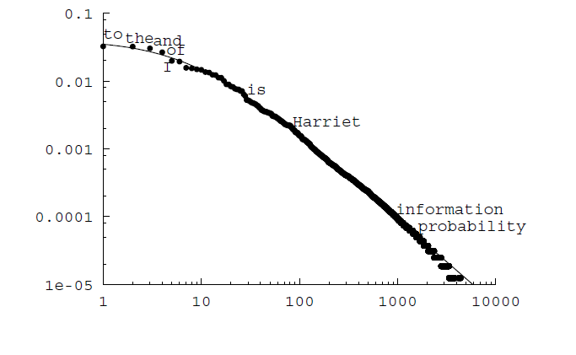
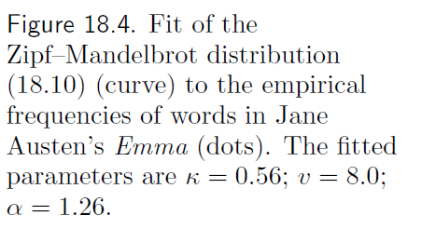
Απλά υποδείγματα λέξεων
Τροποποίηση Mandelbrot

Slide 31
Συμπίεση δεδομένων
Πόσα bits χρειάζονται για τη περιγραφή ενός ενδεχομένου? Σχετίζεται αυτός ο αριθμός με την ίδια πληροφορία και την εντροπία?
Μία πρώτη απλή μέθοδος: Μέτρησε τον αριθμό των ενδεχομένων |Χ| και δώσε ένα δυαδικό ‘ονομα’ σε κάθε ένα. Θα χρειαστούν
log_2(|X|) bits
Ο κώδικας αυτός δεν χρησιμοποιεί τις συχνότητες εμφάνισης και δεν συμπιέζει τα δεδομένα, απλώς τα περιγράφει με ενα δυαδικό διάνυσμα (string)

Slide 32
Συμπίεση δεδομένων
Βασικοί τρόποι συμπίεσης αρχείων:
Συμπίεση με απώλειες: Ορισμένα τμήματα του αρχείου δεν μπορούν να αποκατασταθούν
η μέθοδος είναι εφαρμόσιμη, αν η πιθανότητα αποτυχίας (εμφάνισης αυτών των τμημάτων) είναι μικρή
Συμπίεση με απώλειες:Επιτυγχάνεται με την εκχώρηση λίγων bits στα συχνά εμφανιζόμενα γράμματα και περισσότερα bits στα λιγότερο συχνά.
Κώδικας Morse: το πιο συχνό γράμμα αντιστοιχεί σε μία μόνο τελεία.

Slide 33
Τυπικότητα και εντροπία
Κωδικοποίηση με απώλειες:
Σχημα κωδικοποίησης σταθερού μήκους βασισμένο στο τυπικό σύνολο: κωδικοποιεί μόνο τις τυπικές ακολουθίες: καταγράφει όλες τις τυπικές ακολουθίες σε μια λίστα και τις αντιστοιχεί σε έναν αριθμό 1,2, ... ,2^(ΝΗ). Απαιτούνται ΝΗ bits
Κίνδυνος (Risk) επιλογής του παραπάνω σχηματος αποτυπώνεται στη πιθανότητα μια ακολουθία να μην είναι τυπική. Απο την ασυμπτωτική ισοδιαμέριση ο κίνδυνος είναι αμελητέος για μεγάλα Ν
Οφελος συμπίεσης: Ολες οι ακολουθίες μήκους Ν είναι |Χ|^Ν=2^(Nlog(|X|) και απαιτούν Nlog(|X|) bits,
Το όφελος απο τη μη κωδικοποίηση 2^(Nlog(|X|-Η(Χ)) ακολουθιών είναι εν γένει σημαντικό.

Slide 34
Τυπικότητα και εντροπία
Κωδικοποίηση χωρίς απώλειες
Σχήμα κωδικοποίησης μεταβλητού μήκους: Κωδικοποιεί τις τυπικές ακολουθίες όπως πριν με ΝΗ bits και τις υπόλοιπες μη τυπικές ακολουθίες με Νlog|X| bits (μπορεί και με λιγότερα αλλά θα δούμε οτι δεν έχει σημασία). Διαθέτουμε ένα ακόμα bit για τη διάκριση τυπικής και μη τυπικής ακολουθίας

Slide 35

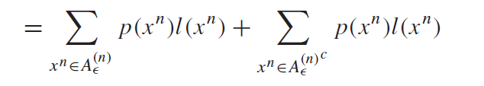
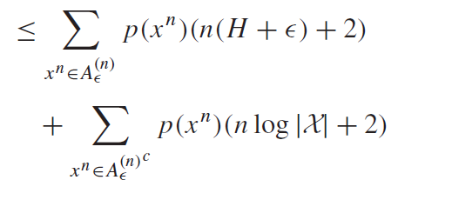
Τυπικότητα και εντροπία
Εστω x^n=x1, x2, . . . , xn ακολουθία μήκους n l(x^n) το μήκος της κωδικής λέξης στην οποία αντιστοιχεί η x.
Μέσο (αναμενόμενο) μήκος

Slide 36
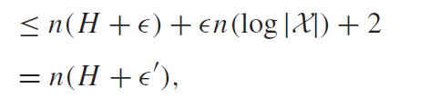

Τυπικότητα και εντροπία
οπου
Μπορεί να γίνει αυθαίρετα μικρό

Slide 37
Τυπικότητα και εντροπία
Ερώτηση: Μπορεί να επιτευχθεί ακόμα καλλίτερη συμπίεση; Είναι το τυπικό σύνολο το μικρότερο σε πλήθος στοιχείων ή υπάρχει S υποσύνολο του Τ με |S|<|T|?
Απάντηση: Για συγκεκριμμένο επίπεδο κινδύνου (πιθανότητα λάθους) ναι, αλλά ασυμπτωτικά |S|=|T|. Επιπλέον το Τ μπορεί να μετρηθεί!!

Slide 38
Τυπικότητα και εντροπία
Παράδειγμα κώδικα με απώλειες
Περιορισμός του αλφαβήτου σε ένα υποσύνολο γραμμάτων με συνολική μεγάλη πιθανότητα με κίνδυνο 35%
1 | 001
2 | 010
3 | 011
4 | 100
5 | 101
6 | 110
7 | 111
8 | 000

Slide 39
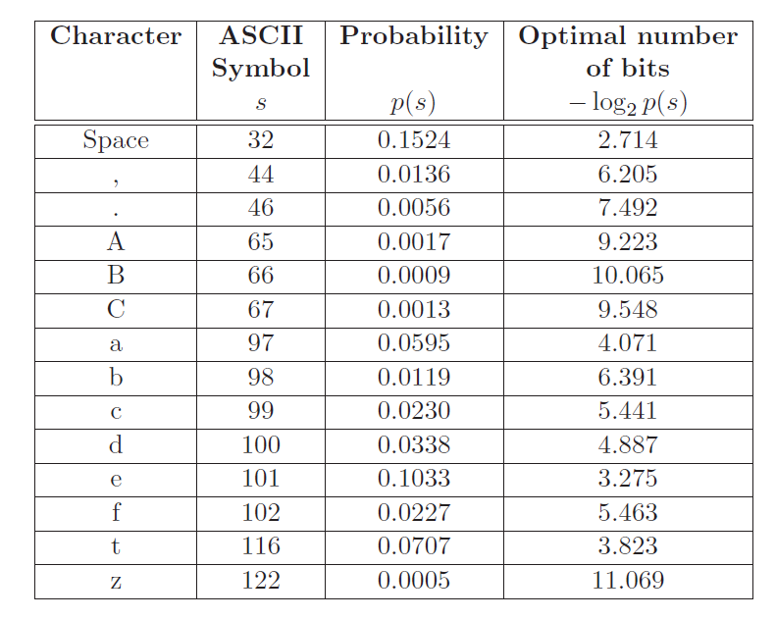
ASCII

